Slide 1
МОБИЛЬНЫЙ ТЕХНОПАРК «КВАНТОРИУМ»
#КВАНТОРИУМ43

Slide 2
Стратегические цели создания мобильного технопарка
В целях реализации мероприятий федерального проекта «Успех каждого ребенка» национального проекта «Образование», утвержденного президиумом Совета при Президенте РФ по стратегическому развитию и национальным проектам (протокол от 3 сентября 2018 года N 10) в ряде регионов России, характеризующихся значимым количеством удаленных поселений и сельских школ, проводятся работы по организации детских мобильных технопарков.
#КВАНТОРИУМ43

Slide 3
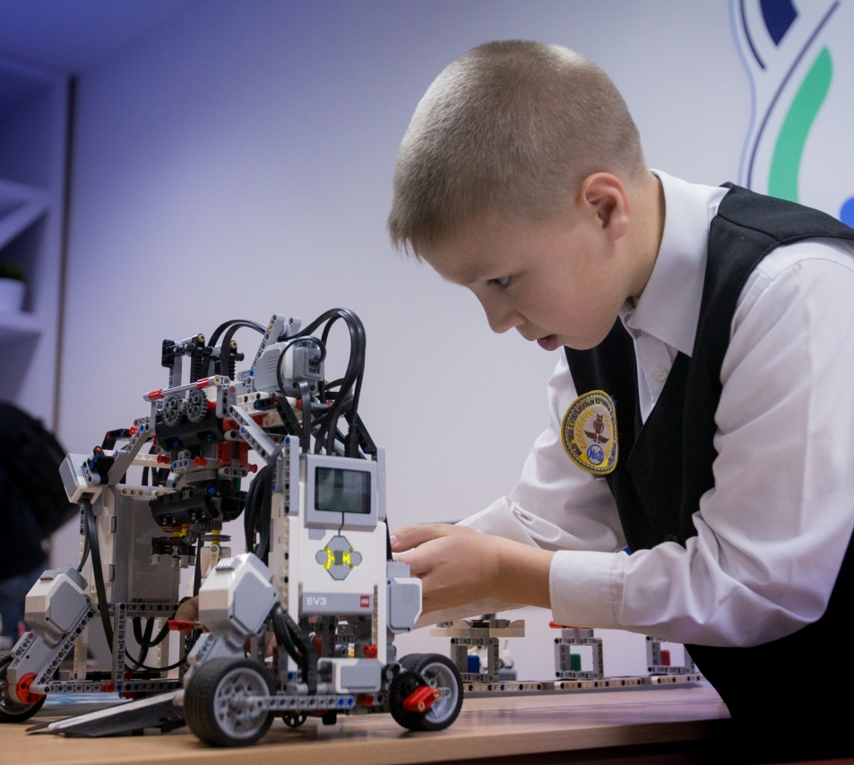
Цель создания мобильного технопарка «Кванториум» –
организация стабильной многоуровневой системы дополнительного образования обучающихся региона и реализация современных дополнительных общеобразовательных программ технической и естественнонаучной направленности, ориентированная на увеличение количества детей, вовлеченных в техническое творчество.
#КВАНТОРИУМ43

Slide 4
Задачи мобильного технопарка:
создание условий, обеспечивающих развитие мотивации и способностей подрастающего поколения к техническому и естественнонаучному творчеству
стимулирование интереса учащихся к сфере инноваций и высоких технологий, поддержка талантливых детей, вовлечение их в научно-техническое творчество и популяризация престижных инженерных профессий среди молодежи
развитие навыков практического решения актуальных инженерно-технических задач с использованием инновационного оборудования и программного обеспечения
#КВАНТОРИУМ43

Slide 5
Задачи мобильного технопарка:
развитие сетевой инфраструктуры дополнительного образования
реализация нового поколения дополнительных общеобразовательных программ технической и естественнонаучной направленности
внедрение нового содержания и технологий дополнительного образования
формирование и развитие общекультурных компетенций учащихся
#КВАНТОРИУМ43

Slide 6
Мобильный технопарк «Кванториум» осуществляет:
обучение по предметной области «Технология»
обучение по дополнительным общеразвивающим программам естественнонаучной и технической направленностей
организацию, проведение олимпиад, конференций, семинаров, совещаний, круглых столов, тренингов, мастер-классов и других массовых мероприятий
дистанционное сопровождение реализации детских проектов
#КВАНТОРИУМ43

Slide 7
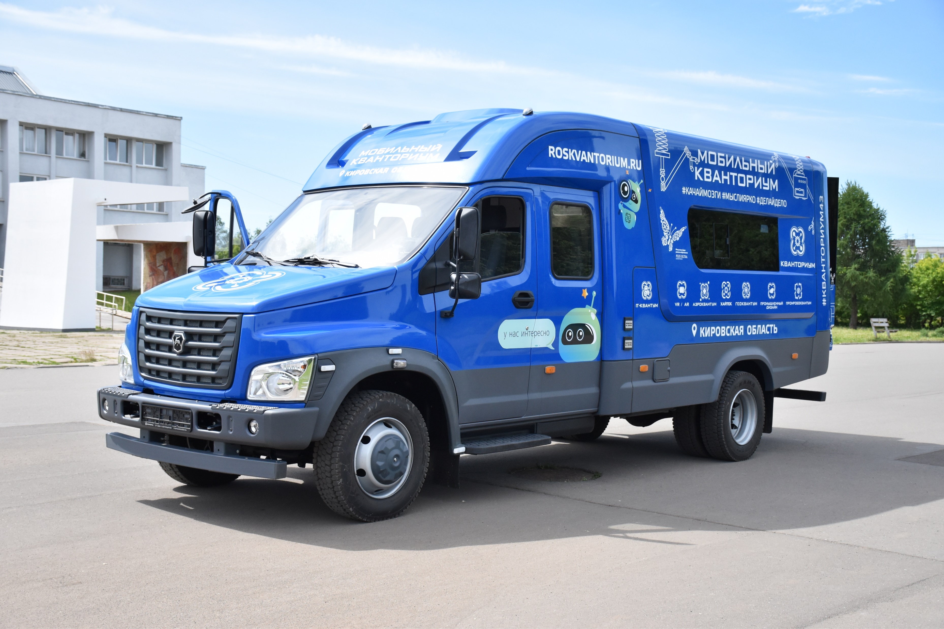
Мобильный технопарк «Кванториум» - передвижная «лаборатория» оснащенная высокотехнологичным оборудованием
#КВАНТОРИУМ43

Slide 8
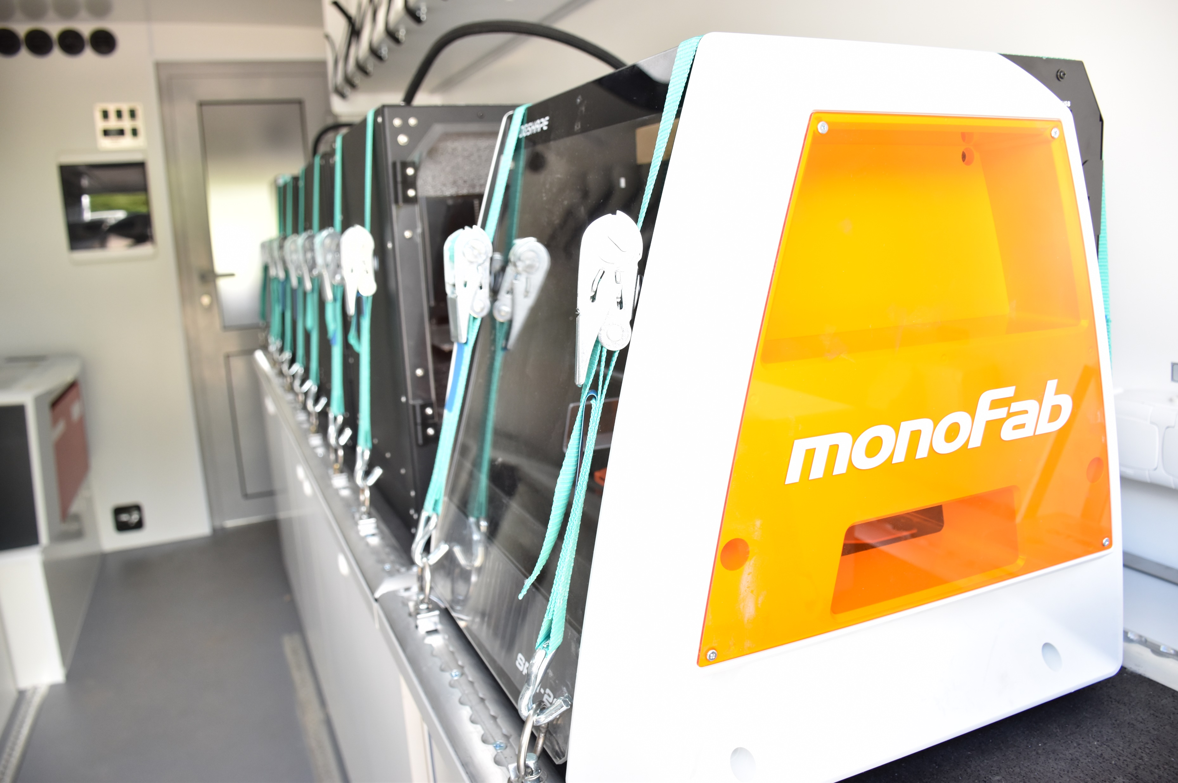
Оборудование «Мобильного технопарка «Кванториум»:
шлем виртуальной реальности
очки дополненной реальности
квадрокоптер
3D принтер
лазерный гравёр
фрезерный станок
и многое другое
#КВАНТОРИУМ43

Slide 9
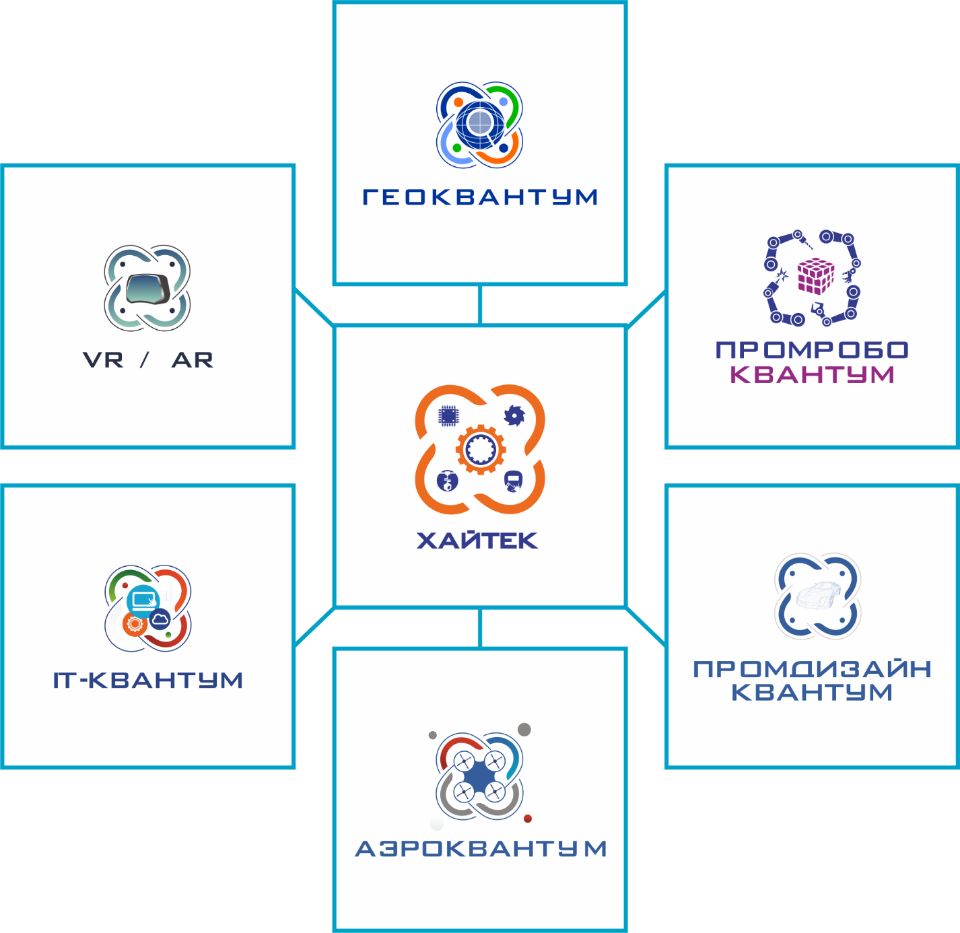
Направления деятельности мобильного технопарка:
виртуальная и дополненная реальность / информационные технологии
геоинформационные технологии / аэротехнологии
промышленная робототехника / промышленный дизайн (промдизайн)
хайтек
#КВАНТОРИУМ43

Slide 10
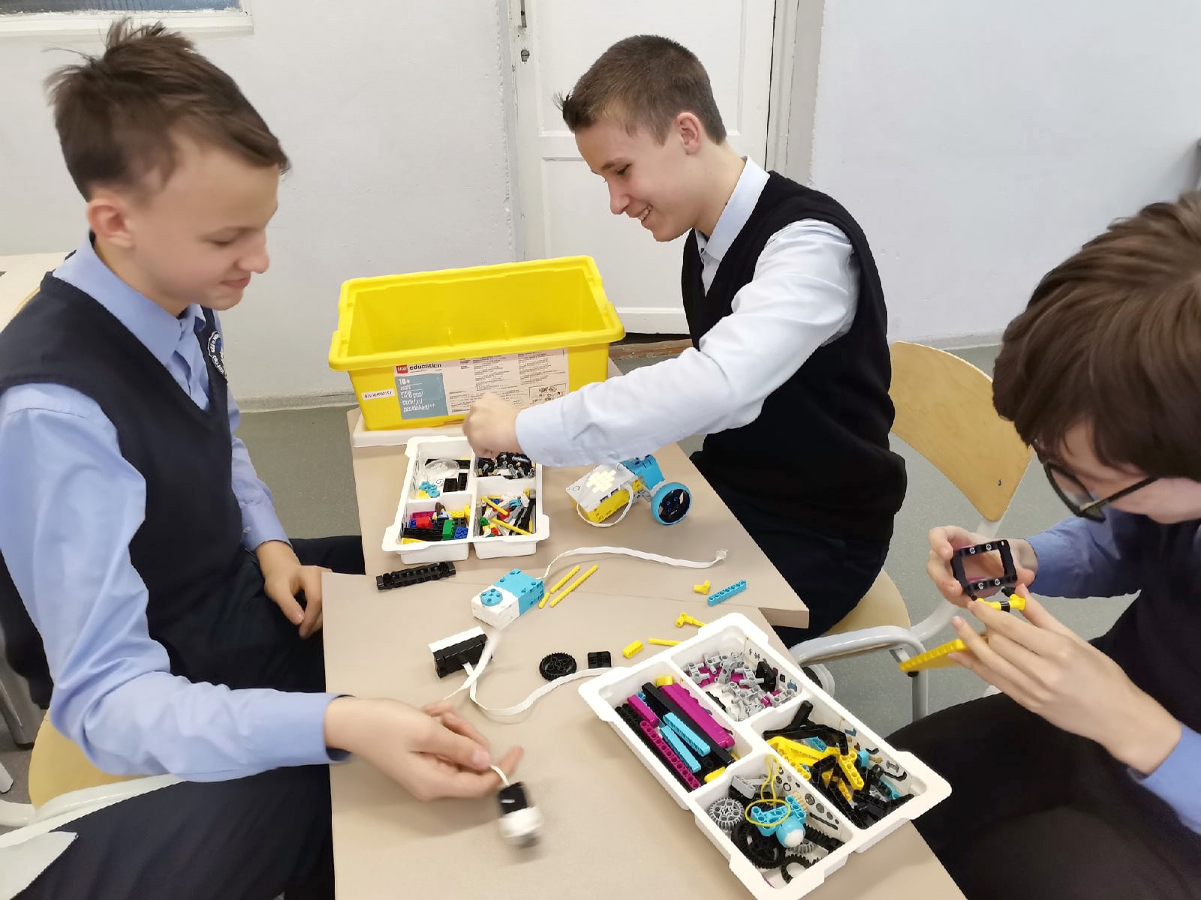
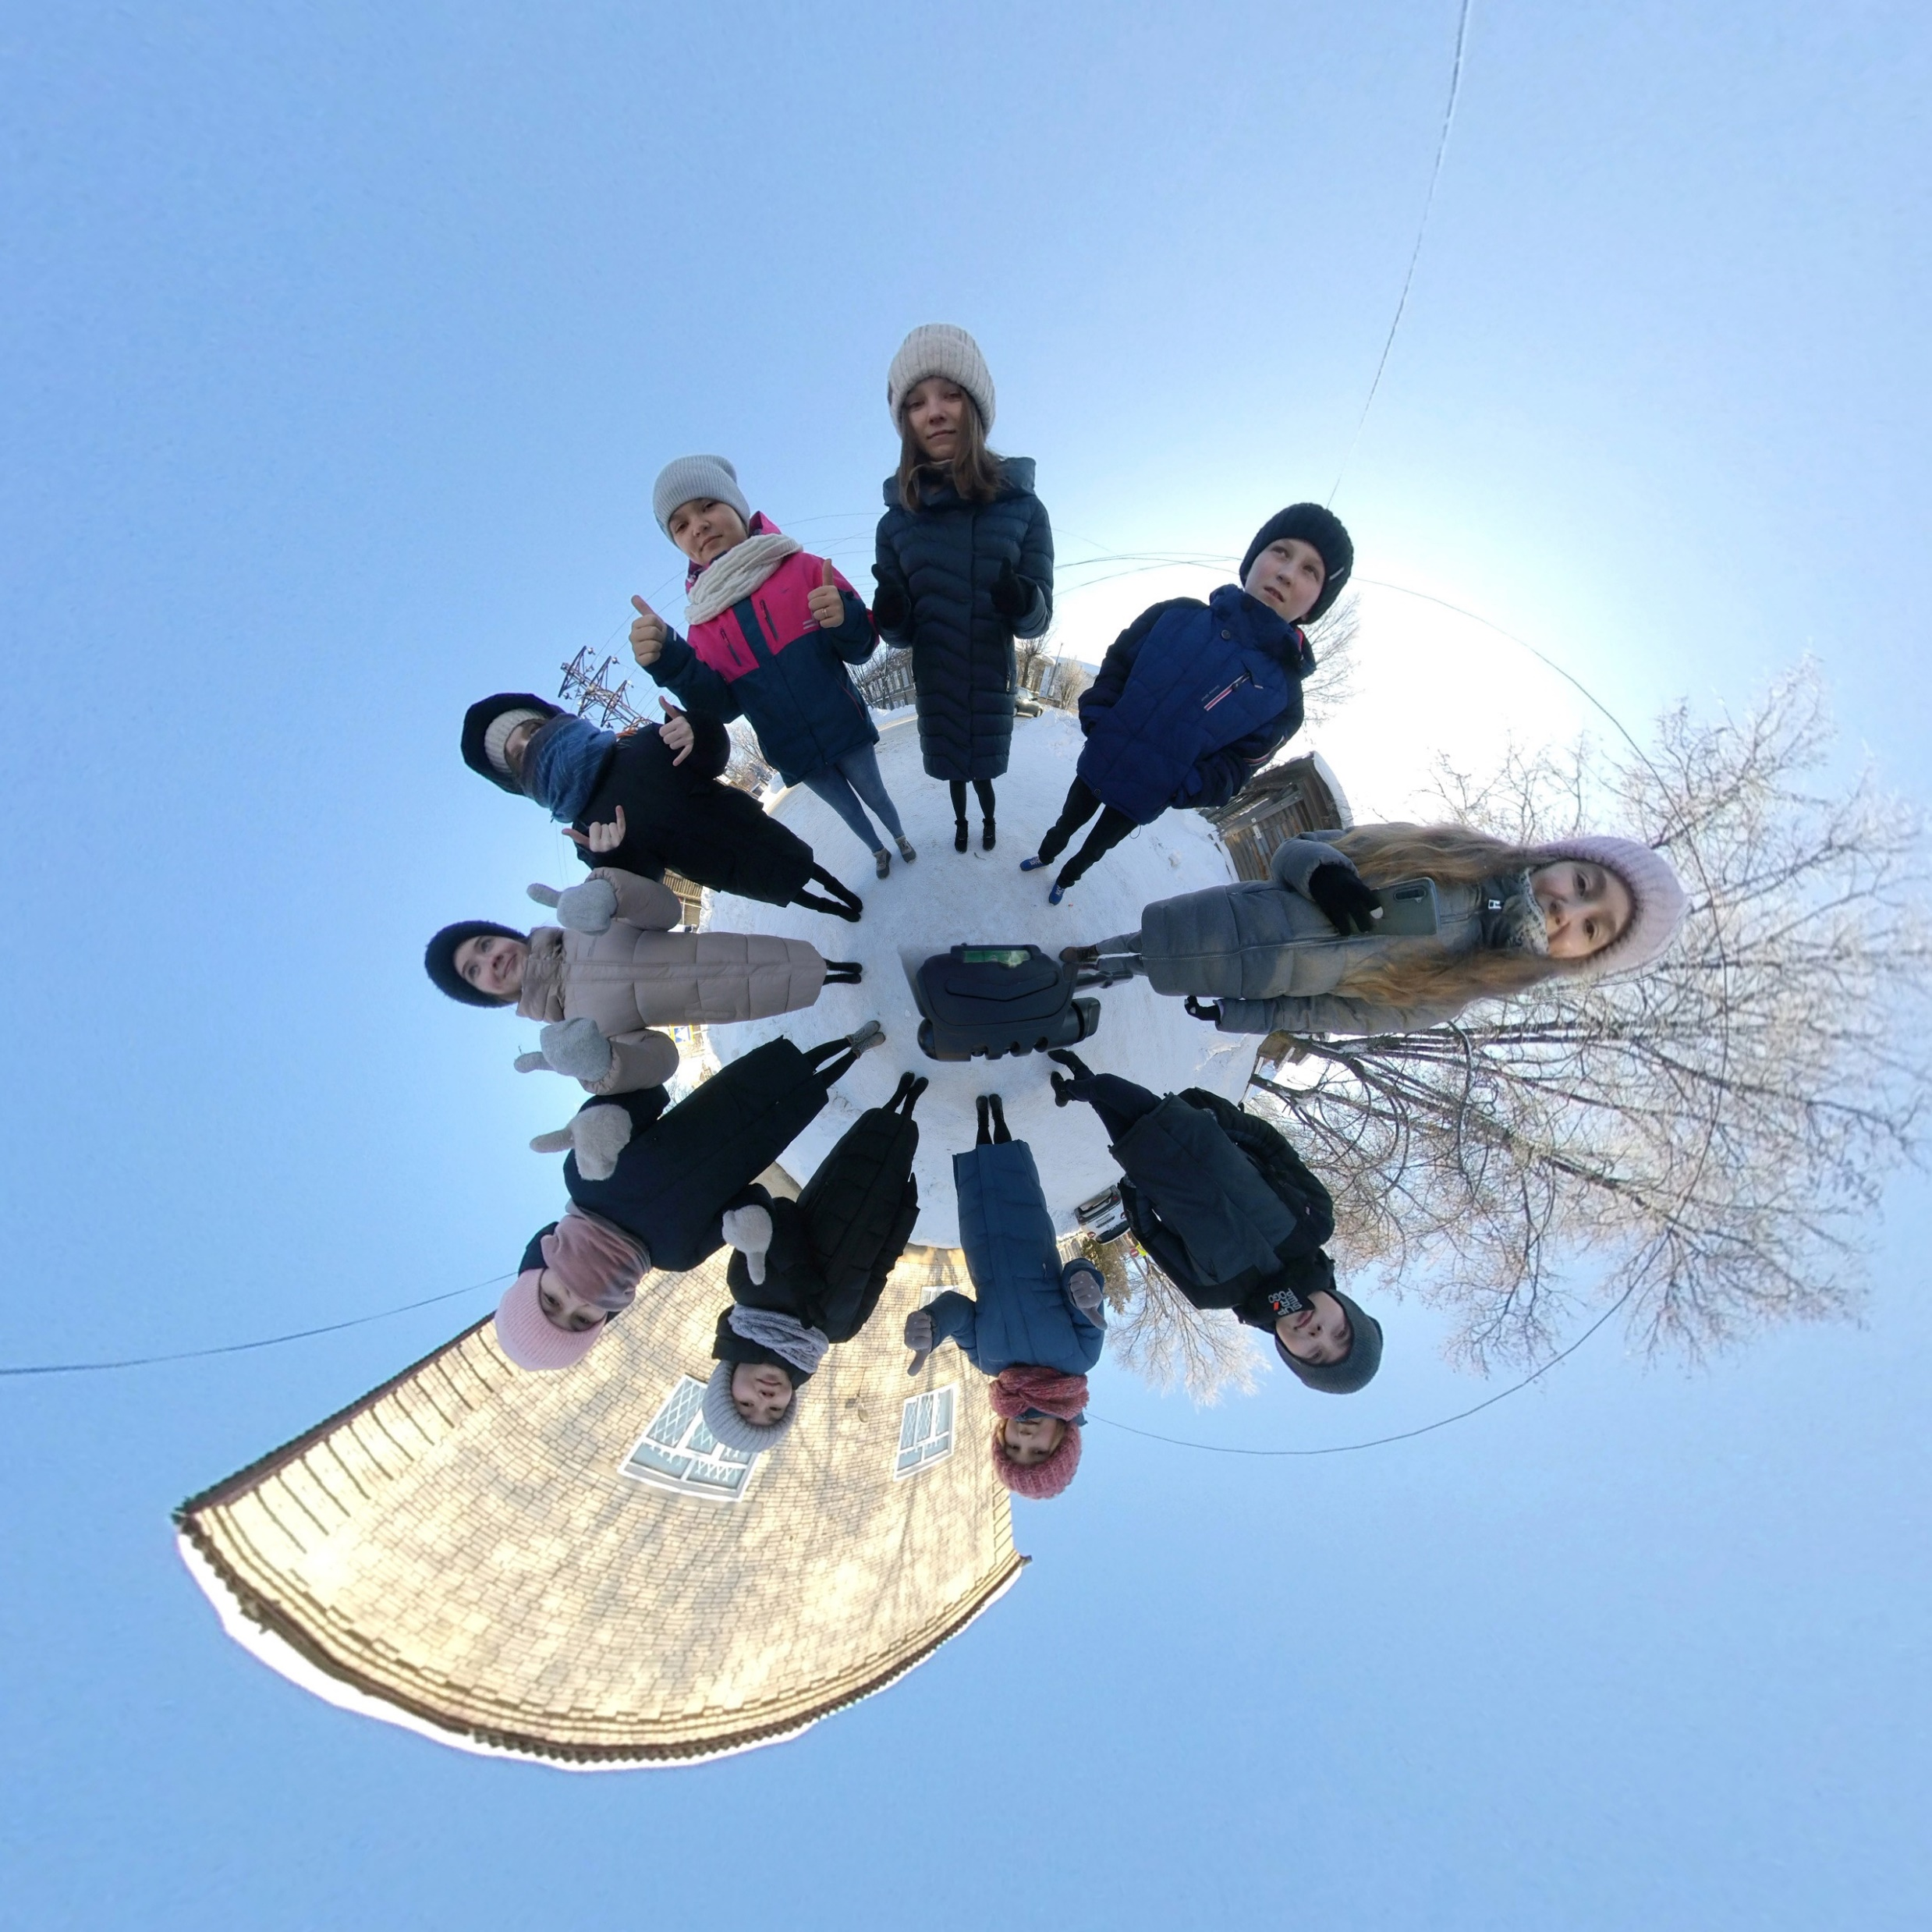
Мероприятия
#КВАНТОРИУМ43

Slide 11
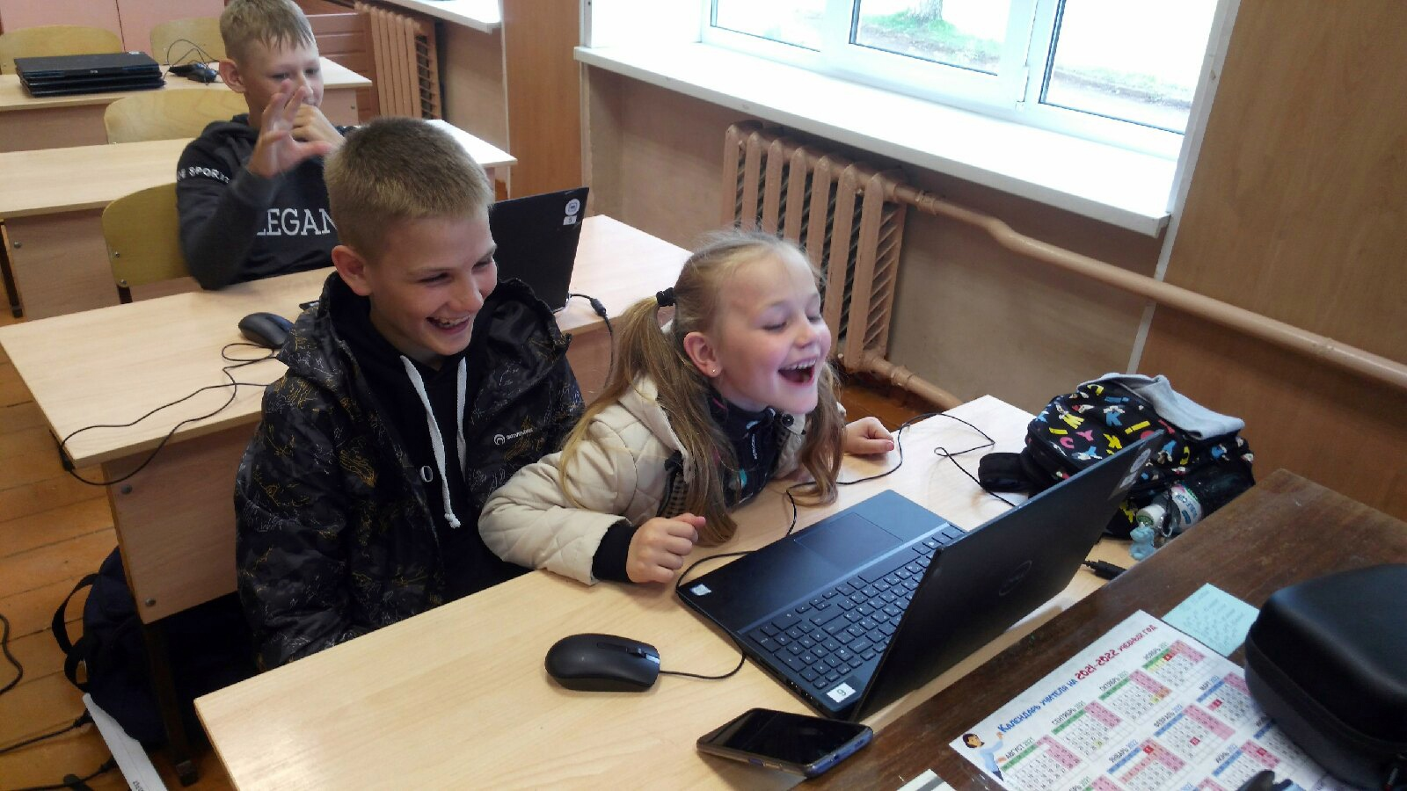
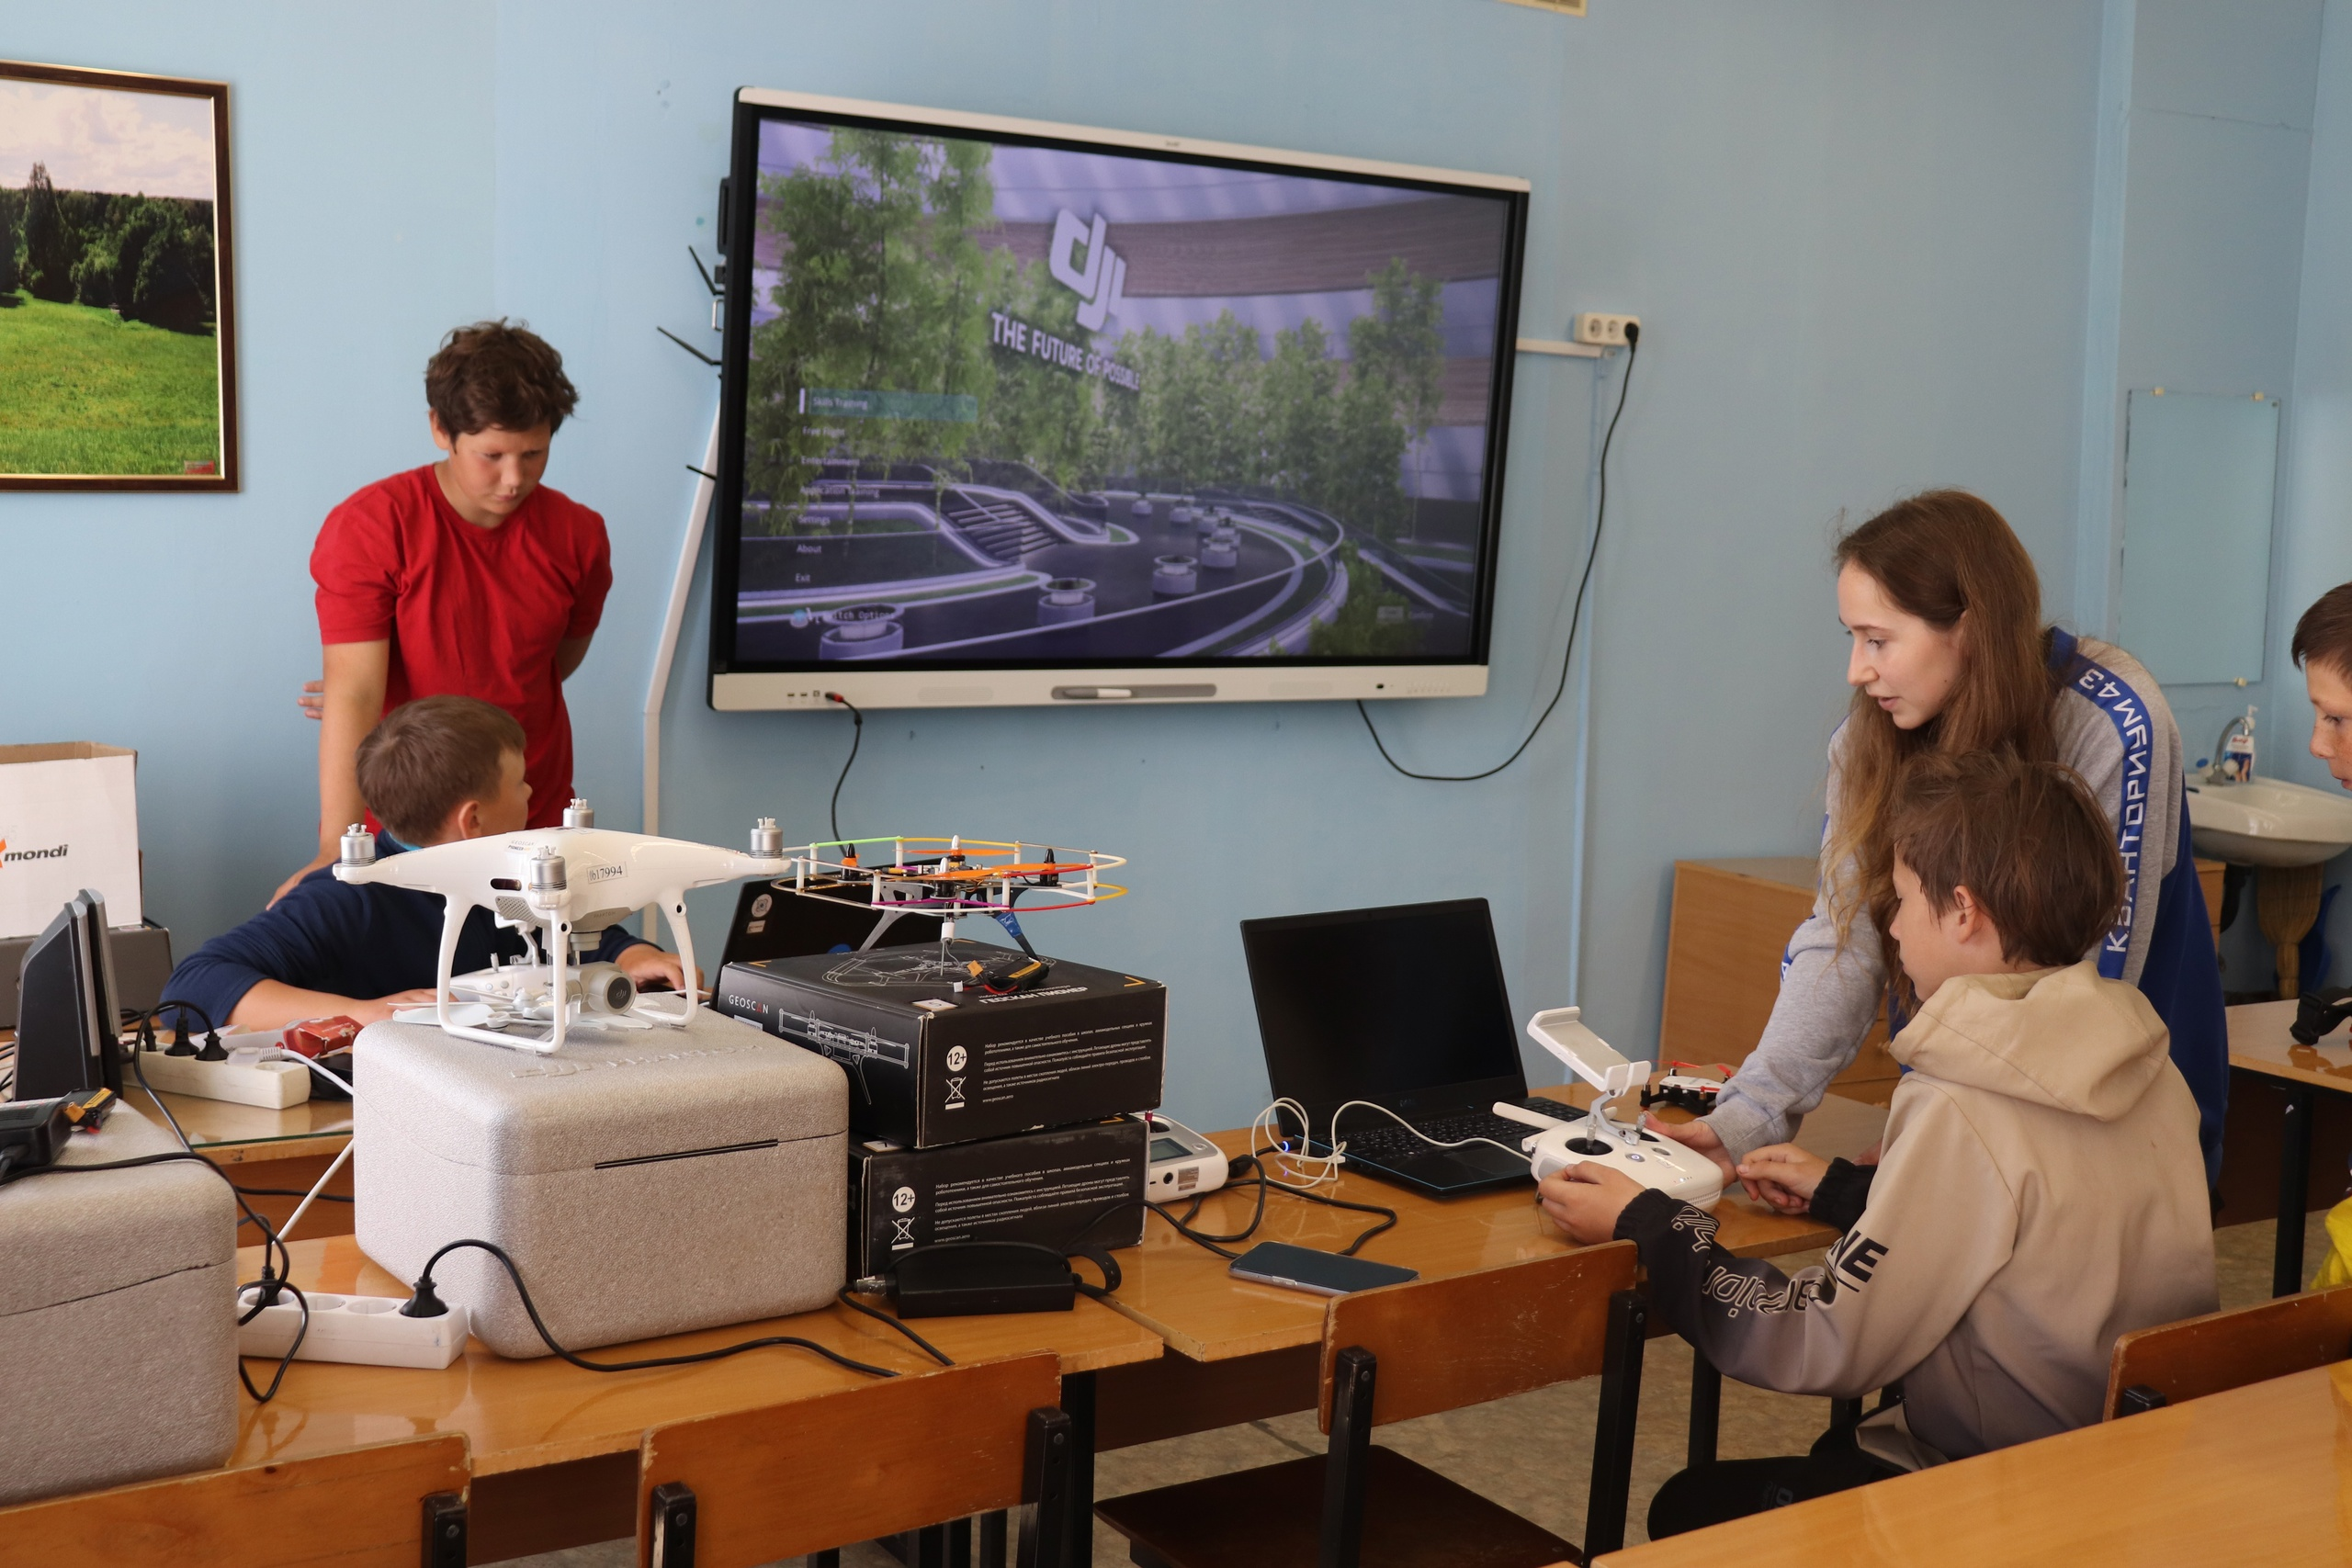
Мероприятия
#КВАНТОРИУМ43

Slide 12
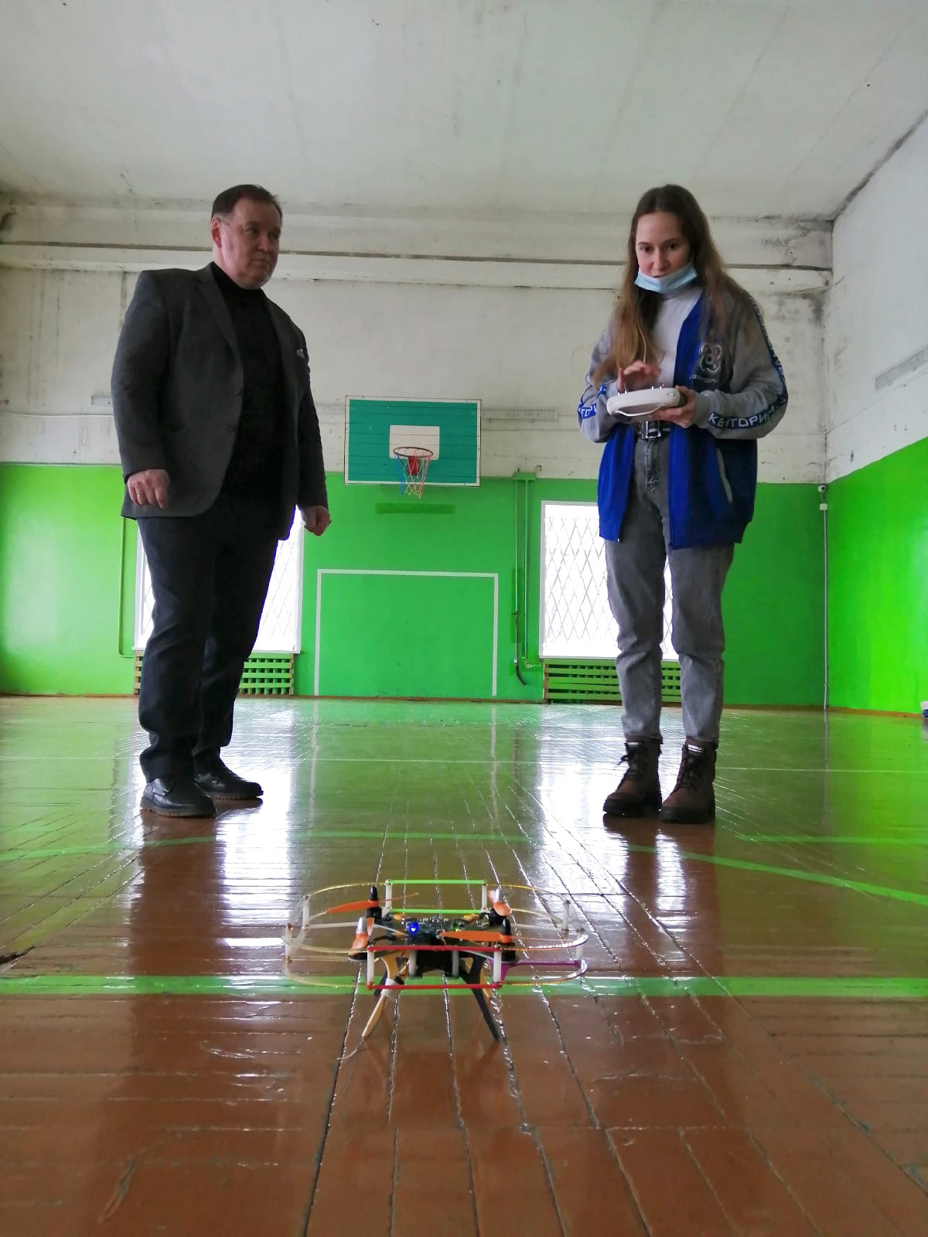
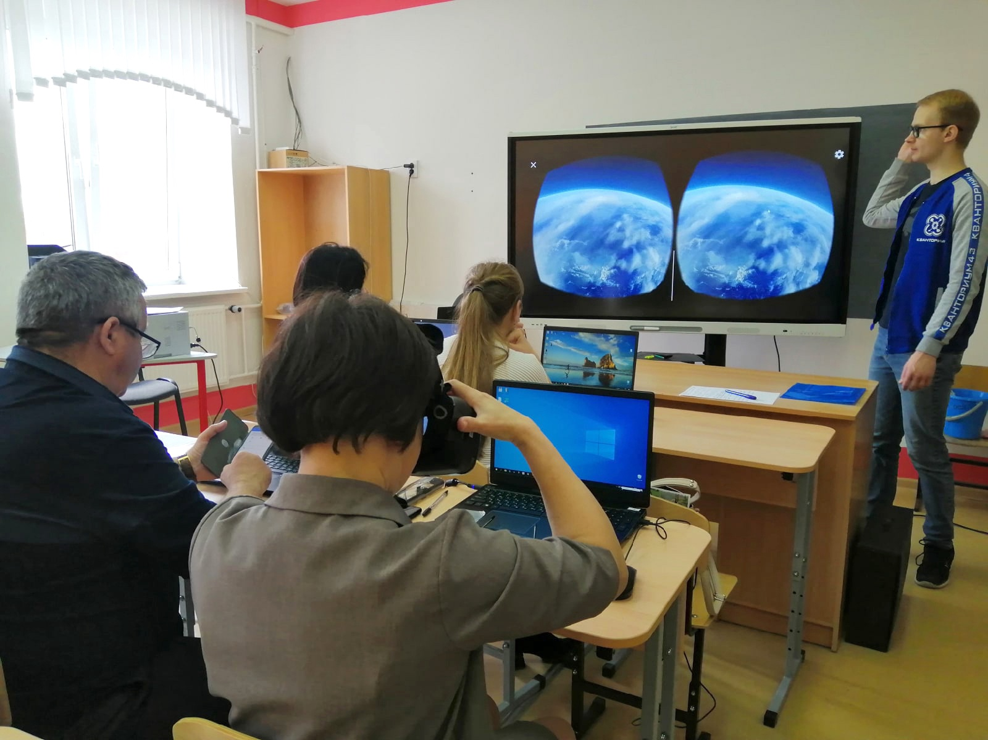
Семинары для педагогов
#КВАНТОРИУМ43

Slide 13
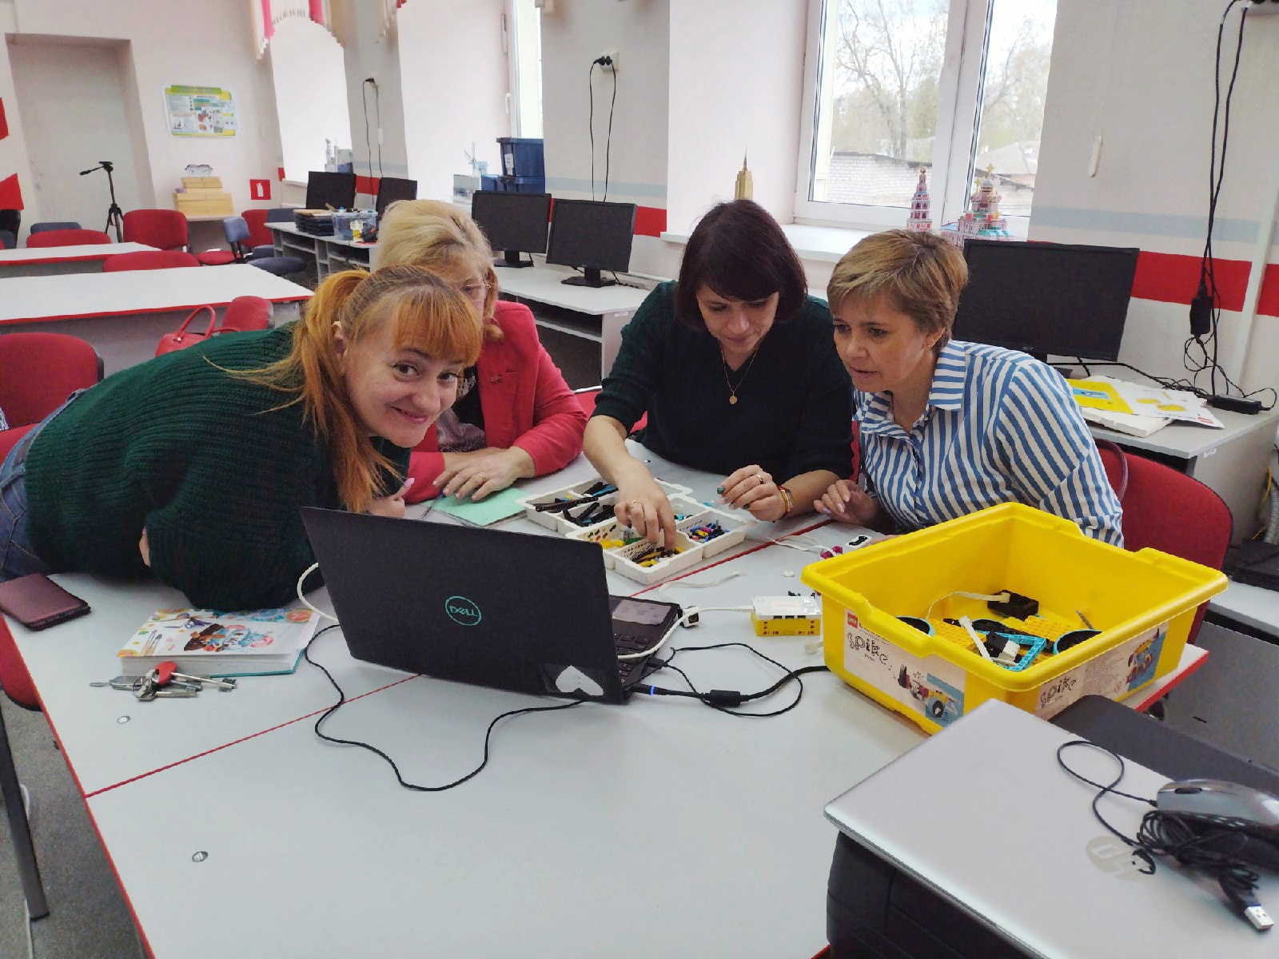
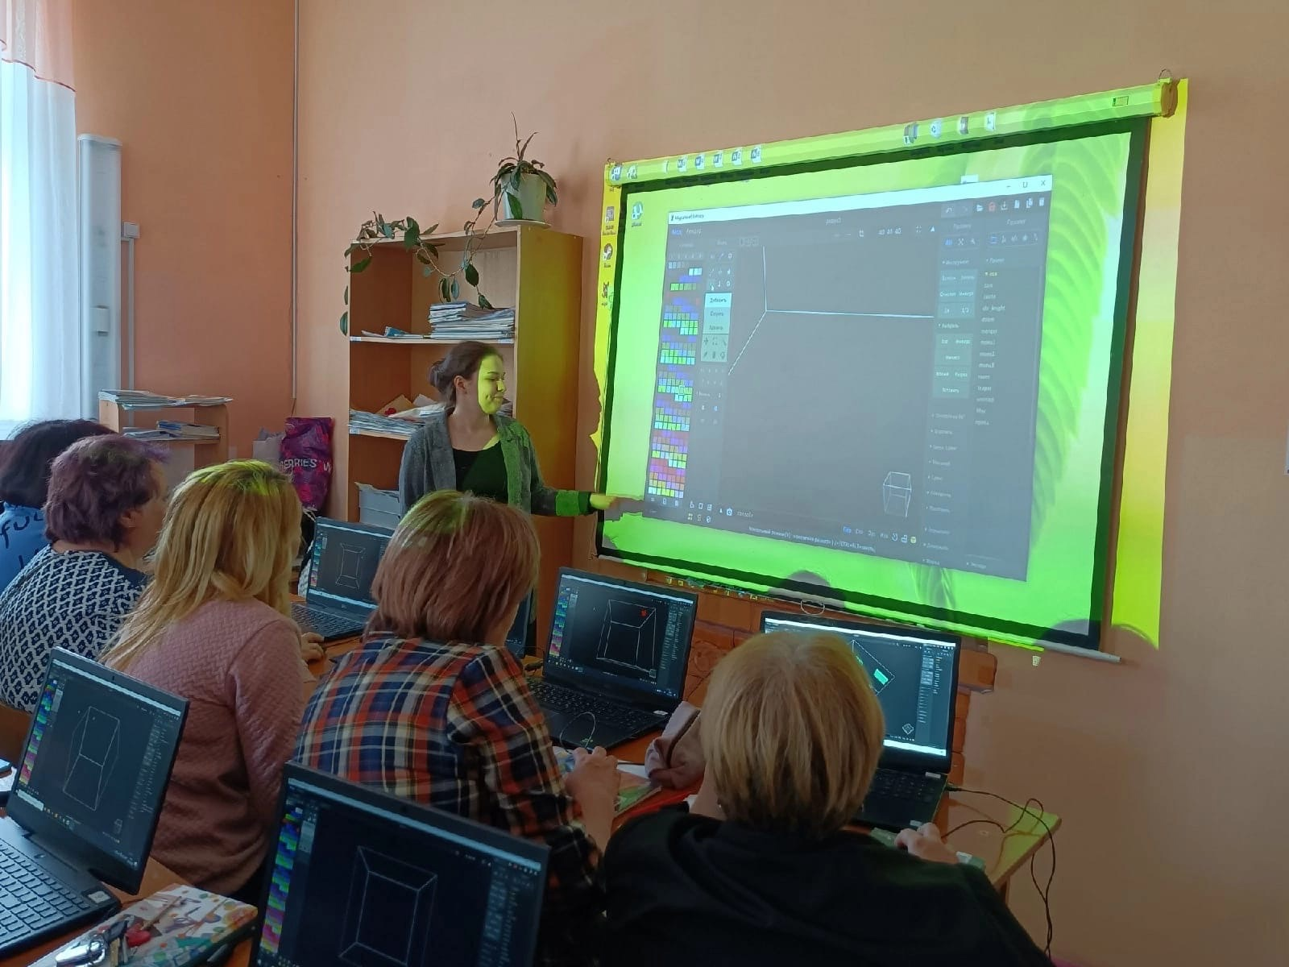
Семинары для педагогов
#КВАНТОРИУМ43

Slide 14
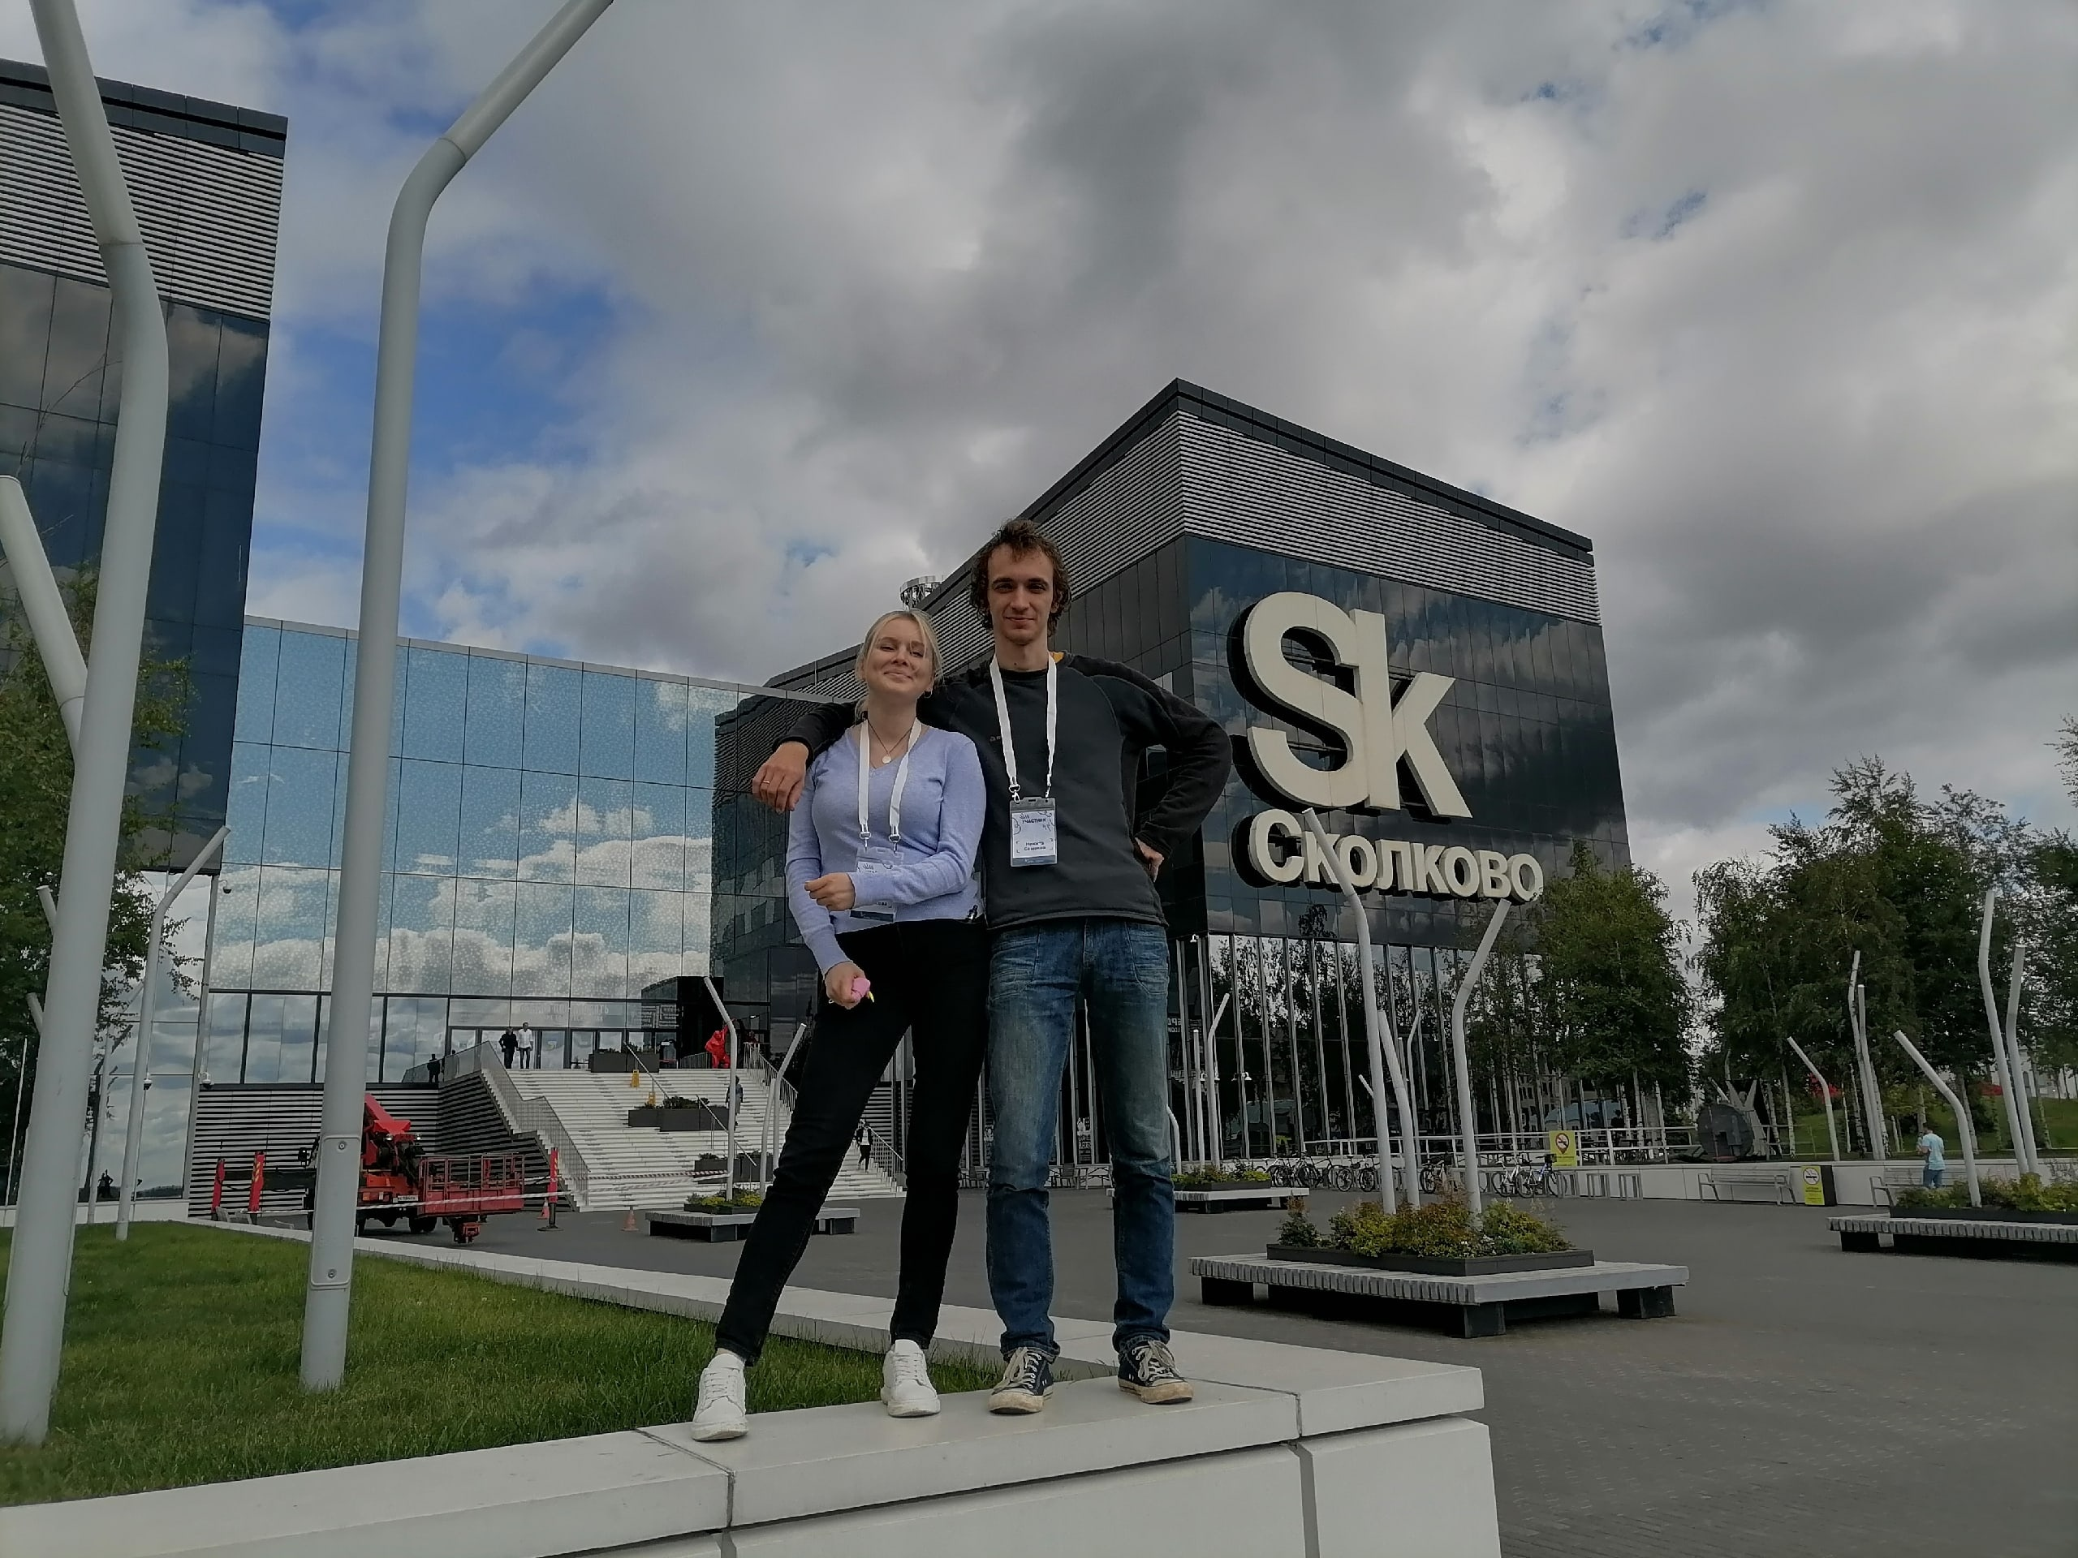
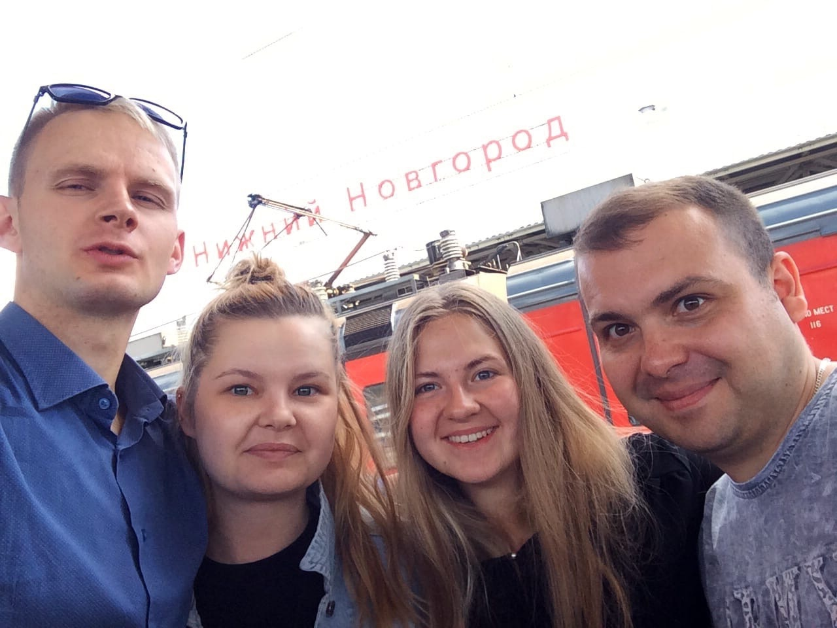
Преподавательский состав
Работники «Мобильного технопарка «Кванториум» являются штатными сотрудниками КОГОАУ ДО «Центр технического творчества».
#КВАНТОРИУМ43

Slide 15
Штат сотрудников мобильного «Кванториума»
2 команды
6 педагогов дополнительного образования
График работы
2 учебные недели занятий
3 выезда в каждую агломерацию
Мобильный технопарк «Кванториум» осуществляет работу на базе одной агломерации на протяжении 12 дней (с понедельника по субботу включительно).
В первую половину дня на базе мобильного технопарка «Кванториум» реализуется проект «Урок технологии», во вторую - дополнительные общеразвивающие программы естественнонаучной и технической направленностей.
#КВАНТОРИУМ43

Slide 16
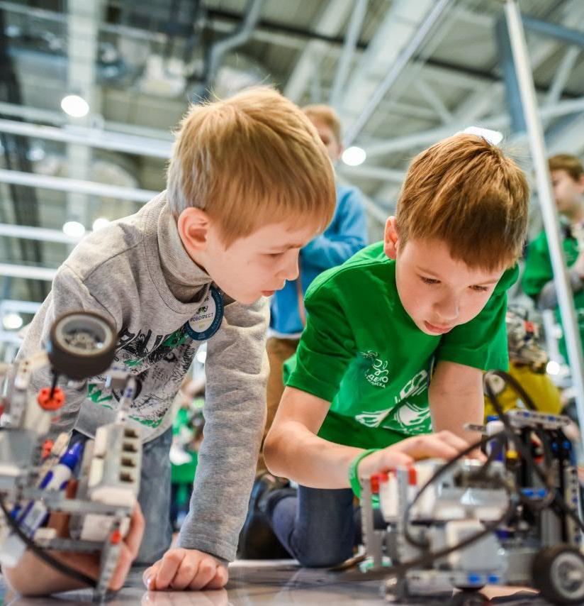
Аудитория мобильного технопарка «Кванториум»
Целевой аудиторией «Мобильного технопарка «Кванториум» являются обучающиеся 5 - 11 классов
Уроки «Технологии» в классах по согласованию со школой
6-11 класс - дополнительные общеразвивающие программы естественнонаучной и технической направленностей
Количество обучающихся в группе дополнительного образования – 12-14 человек
#КВАНТОРИУМ43

Slide 17
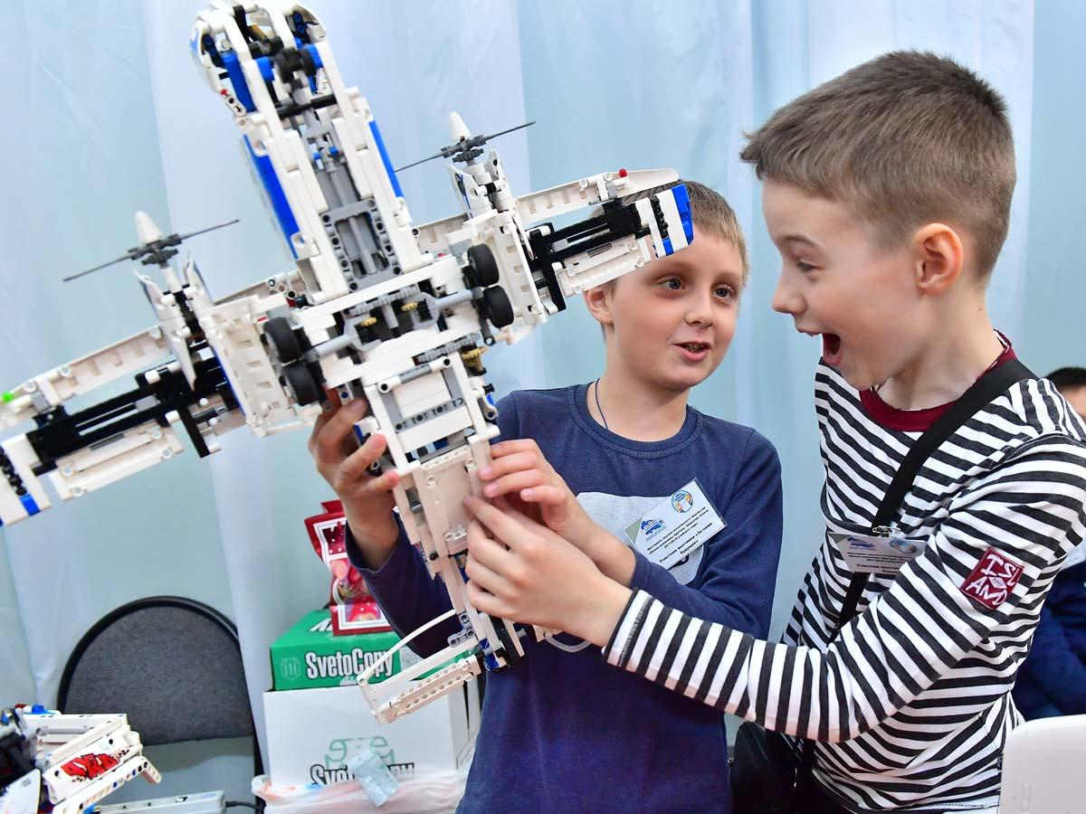
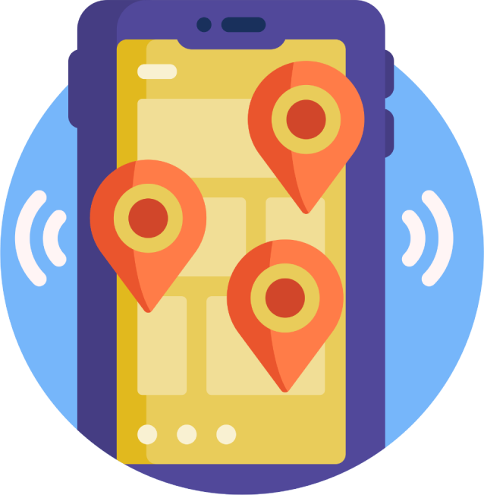
Образовательные учреждения
КОГОБУ СШ с УИОП пгт Юрья
КОГОБУ СШ с УИОП пгт Нагорск
КОГОАУ гимназия г. Уржума
КОГОБУ СШ с УИОП пгт Фаленки
КОГОБУ СШ с УИОП пгт Ленинское
КОГОБУ СШ г. Мураши
#КВАНТОРИУМ43

Slide 18
Для работы мобильного «Кванториума» необходимо:
охраняемая площадка для передвижной лаборатории
3 учебных помещения площадью не менее 6 кв.м на 1 человека и освещенностью в соответствии с СанПиН, имеющие оборудованные мебелью рабочие места для педагога (1 место) и обучающихся (12-14 мест)
устойчивое интернет-соединение, электрическая проводка для подключения оборудования внутри помещений (напряжение 220 В) и в передвижной части мобильного технопарка «Кванториум» (напряжение 220 В, мощность не менее 4 кВт)
места проживания педагогов технопарка
#КВАНТОРИУМ43

Slide 19
Контактная информация:
Пивоваров Ярослав Александрович, директор КОГОАУ ДО ЦТТ
8-8332-45-07-01 // 8-922-919-20-79
kvant43@kvant43.ru
kvant43.ru
Балыбердина Екатерина Сергеевна, заведующая МТ «Кванториум»
8-8332-45-57-12 // 8-919-520-05-10
kvant43@kvant43.ru // balyberdina@kvant43.ru
kvant43.ru
#КВАНТОРИУМ43

Slide 20
СПАСИБО ЗА ВНИМАНИЕ!
#КВАНТОРИУМ43

